Slide 1
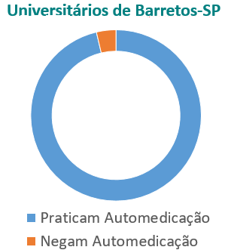
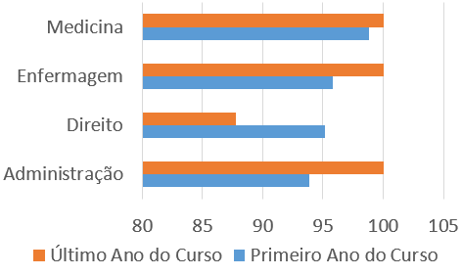
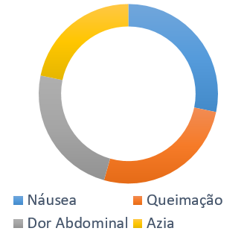
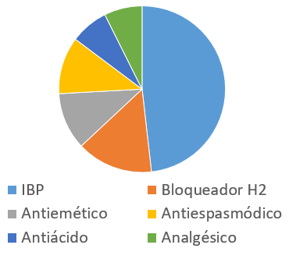
Avaliação da Prática e da Repercussão de Automedicação com Anti-inflamatórios em Universitários da Cidade de Barretos - SP
Larissa Pregnolatto La Gamba¹; Laís Figueira Bandoli²; João Luiz Brisotti³. 1. Acadêmica do 6º. Ano do Curso de Medicina da Faculdade de Ciências da Saúde de Barretos - FACISB;
2. Médica Residente do Programa de Clínica Médica da Santa Casa de Misericórdia de Ribeirão Preto; 3.Docente do Curso de Medicina da Faculdade de Ciências da Saúde de Barretos - FACISB.
Introdução
A automedicação ocorre quando há o uso de medicamentos por conta própria ou por indicação de pessoas não habilitadas para algum problema de saúde em geral. Esta atitude inadequada de se automedicar, tal como a prescrição errônea, pode ter como consequência efeitos indesejáveis sobre a saúde, ser gatilho para outras enfermidades, criar resistência contra patógenos e mascarar doenças evolutivas, representando, portanto, um problema a ser prevenido. Os anti-inflamatórios não esteroidais (AINEs) constituem atualmente a classe de medicamentos mais comumente prescrita no mundo todo. E associam-se a complicações gastrintestinais, risco aumentado de eventos adversos cardiovasculares, insuficiência renal e outros
Gráfico 1. Distribuição dos universitários que praticam automedicação
Gráfico 2. Proporção de automedicação por Curso e por período do de formação.
Destes indivíduos com efeitos colaterais aos anti-inflamatórios, 56,7% deles se automedicavam para o alívio destes sintomas, utilizando inibidor da bomba de prótons (76,4%), Bloqueador dos receptores H2 (23,5%), Antiemético (17,6%), Antiespasmódico (17,6%), Antiácido (11,7%) e Analgésico (11,7%), podendo haver respostas múltiplas.
Objetivos
Avaliar a incidência da prática de automedicação entre acadêmicos das áreas da saúde e de humanidades de instituições de nível superior da cidade de Barretos-SP, e analisar a eventual correlação entre a automedicação, seus efeitos colaterais e o agravamento de outras enfermidades.
Métodos
Estudo prospectivo, observacional através de questionários aplicados aos alunos de instituições de ensino superior da cidade de Barretos (SP), das áreas de ciências biológicas (medicina e enfermagem) e humanas (direito e administração) em fases inicial e final dos cursos.
Gráfico 3. Proporção de efeitos colaterais aos anti-inflamatórios.
Resultados
Gráfico 4. Proporção de classes de medicamentos para controle de efeitos colaterais.
Conclusões
Dos 321 alunos participantes, sendo 209 (65,1%) do sexo feminino. Automedicação foi observada em 311 (96,3%), sendo que 98,4% na área de biológicas e 93,3% humanas. A distribuição da automedicação em relação às etapas dos cursos foi: Administração 93,9% dos matriculados no primeiro ano e 100% no último ano; Direito 95,2% e 87,8% respectivamente; Enfermagem 95,8% e 100% e Medicina em 98,8% e 100% dos acadêmicos do último ano se automedicam. Dentre as medicações 231 (74,3%) informaram uso de anti-inflamatórios, e uso regular em 160 (69,2%), com ocorrência de efeito colateral em 12,9% (náusea - 43,3%, queimação - 40%, dor abdominal - 36,6%, azia - 33,3%).
As medidas legais adotadas para coibir a comercialização de medicamentos não tem se mostrado efetivas, visto a prática indiscriminada da automedicação. Este estudo possibilita lançar, mais uma vez, luz sobre um problema social e comportamental que põe em risco a população acadêmica, componente de uma sociedade que, mesmo tendo acesso a informação adequada, utiliza-se de instrumentos terapêuticos de forma arriscada e indevida.
Referências Bibliográficas
1. Paulo, LG, Zanini AC. Automedicação no Brasil. Rev. Assoc. Méd. Bras. 1988; 16, 69-75.
2. Arrais, PS, Coelho HL, Batista MC, Carvalho ML, Righi RE, Arnau JM. Perfil da Automedicação no Brasil. Rev. Saúde Púb. 1997;.31, 71-77.
3. Barros, JAC et al. Antibióticos, Analgésicos e Vitaminas: Uso e Abuso em Recife-Brasil. Recife, Grupo Recifense de Defesa do Consumidor de Medicamentos, 1984.

